Slide 2
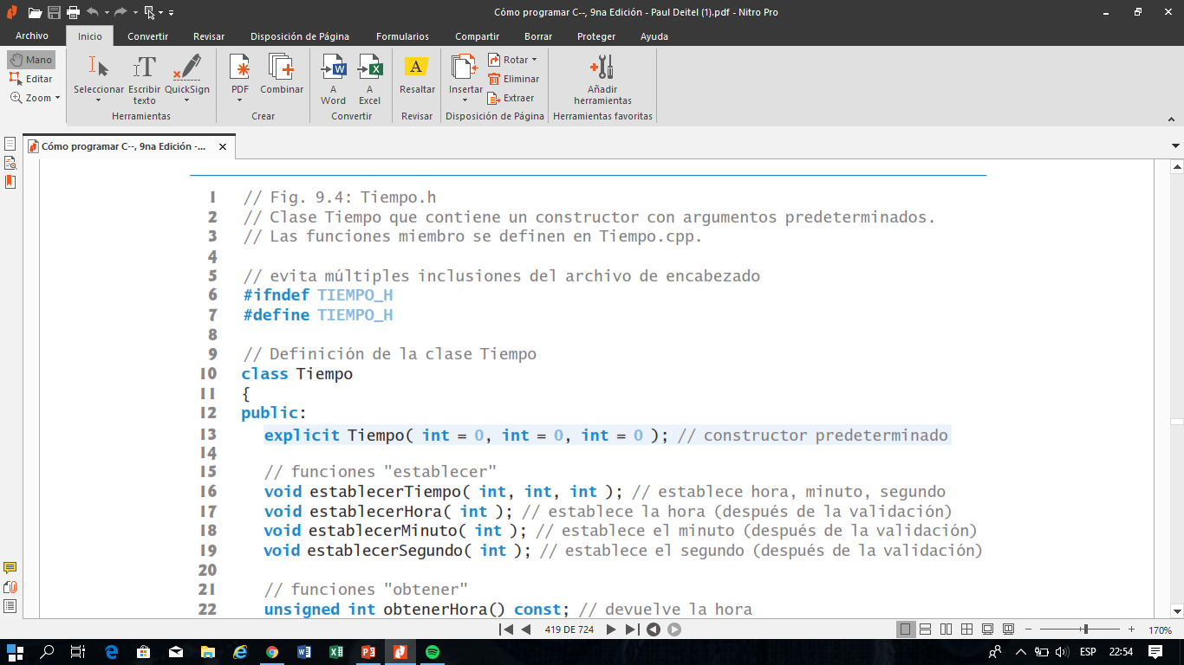
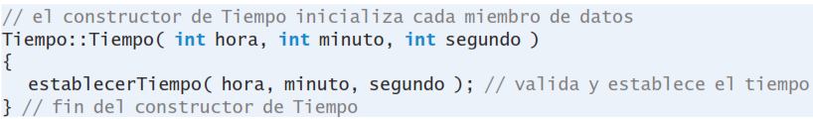
Constructores con argumentos predeterminados
Valores predeterminados para todos sus argumentos.
Uno por clase, como un constructor sin argumentos.
Evitar repetir código

Slide 3
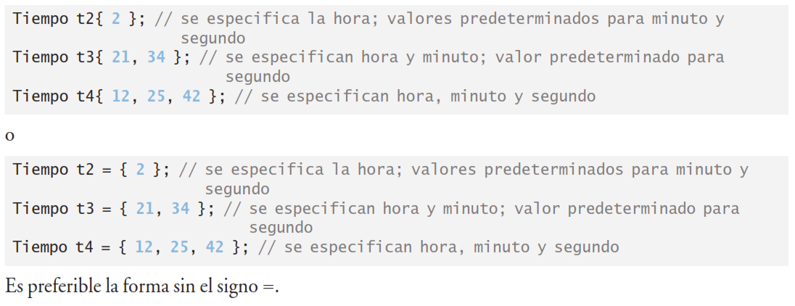
Uso de inicializadores de listas para llamar constructores

Slide 4
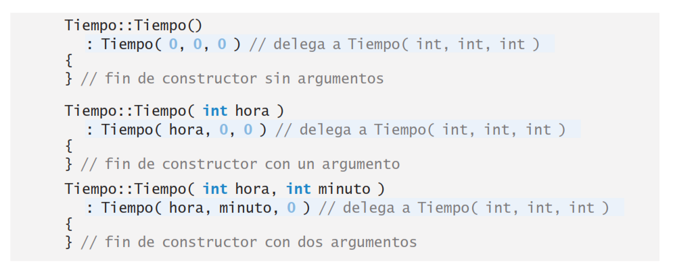
Constrructor de delegación

Slide 5
Como usar un constructor y un destructor
Objetos locales:el correspondiente destructor se llama cuando la ejecución sale del alcance del objeto (es decir,el bloque en el que se define el objeto ha terminado de ejecutarse). no se llaman para los objetos automáticos si el programa termina con una llamada a la función exit o a la función abort.
Para objetos locales static:se llama sólo una vez, el destructor correspondiente se llama cuando termina main,o cuando el programa llama a la función exit.

